Slide 1
Mathematik 7 Abels

Slide 2
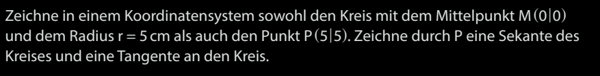

Slide 3
Seitenhalbierende und Höhe

Slide 4
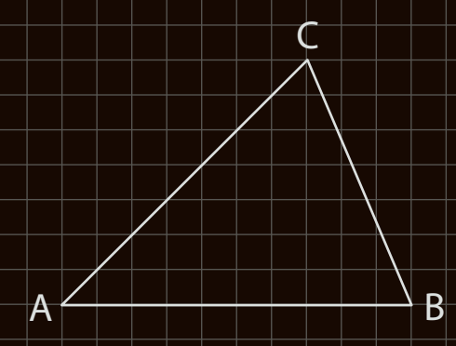
Konstruiere die Verbindung zwischen B und dem Mittelpunkt von b.

Slide 5
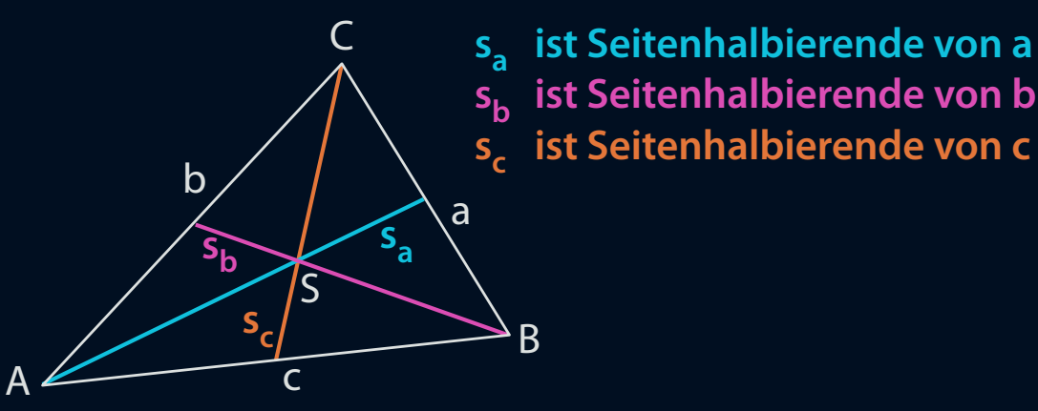
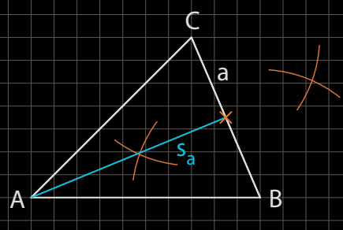
Seitenhalbierende
S ist der Schwerpunkt

Slide 6
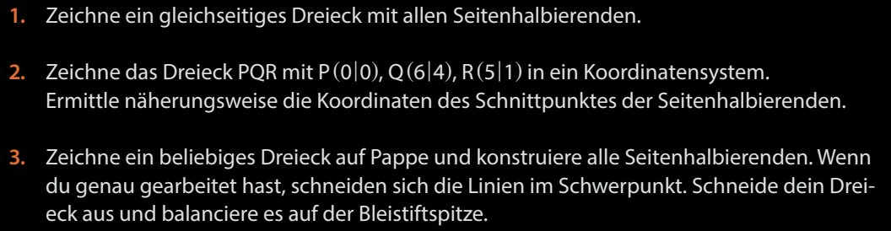
Fun156

Slide 7
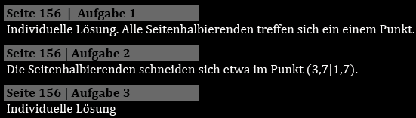
Fun156

Slide 8
Konstruiere die kürzeste Verbindung zwischen B und b.

Slide 9
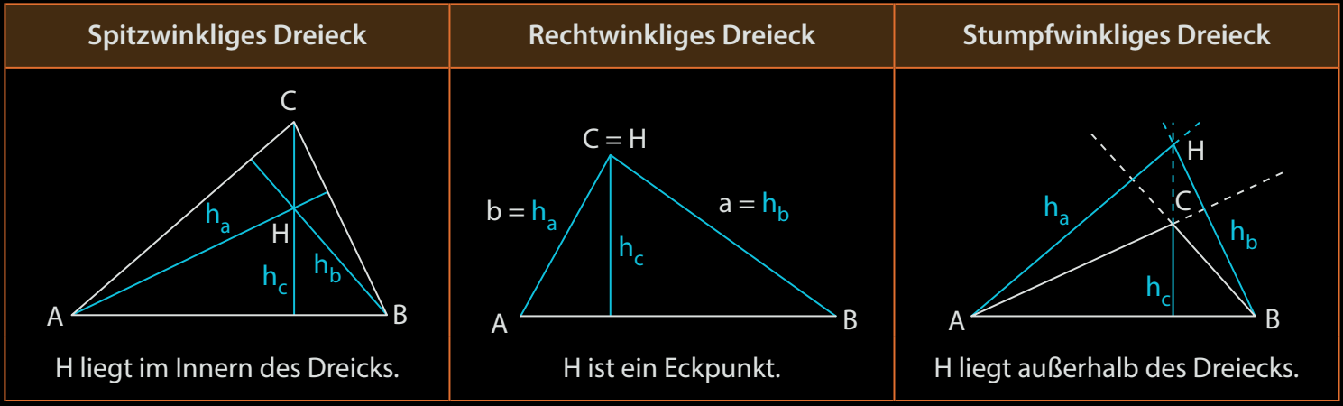
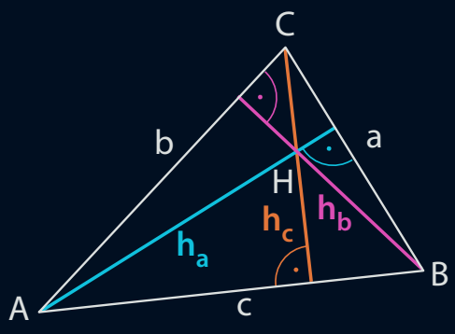



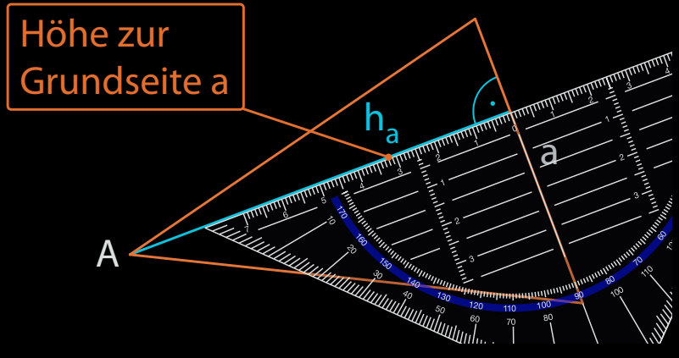
Höhe
ist die Höhe auf a
ist die Höhe auf b
ist die Höhe auf c
H ist der Höhen-Schnittpunkt

Slide 10
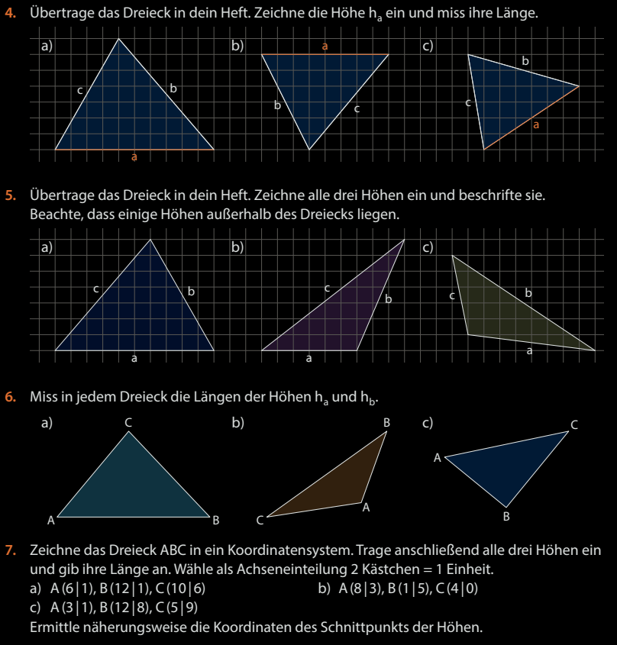
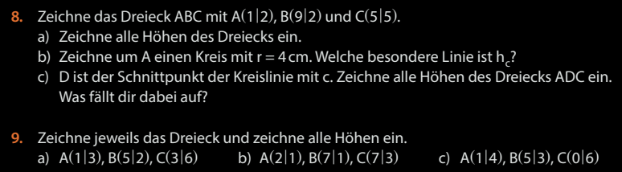
Fun158,159

Slide 11
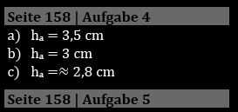
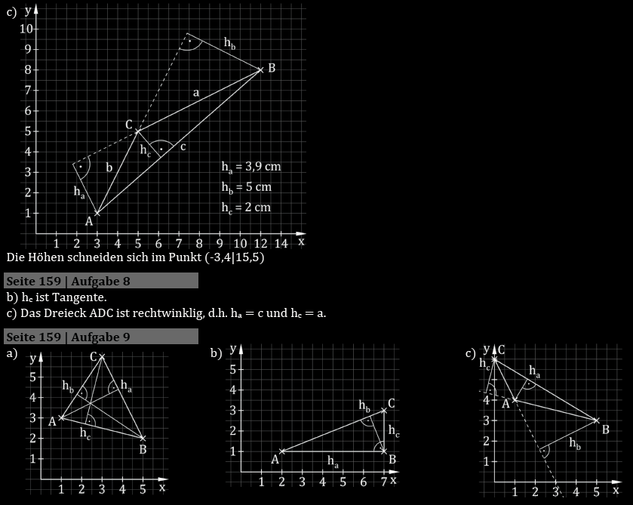
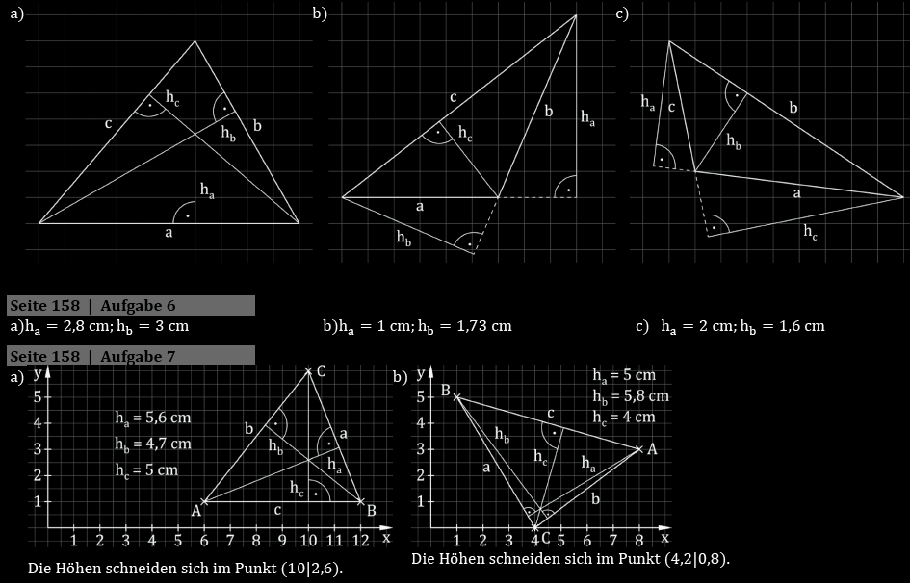
Fun158,159

Slide 12
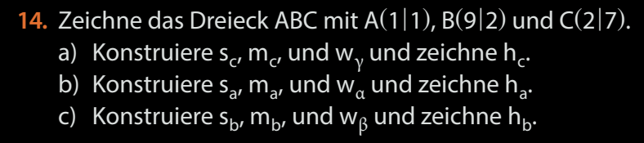
Fun159

